Slide 1
CHÀO MỪNG CÁC EM ĐẾN VỚI TIẾT
TOÁN LỚP 1

Slide 2





Toán

Slide 3
Ôn và khởi động

Slide 4
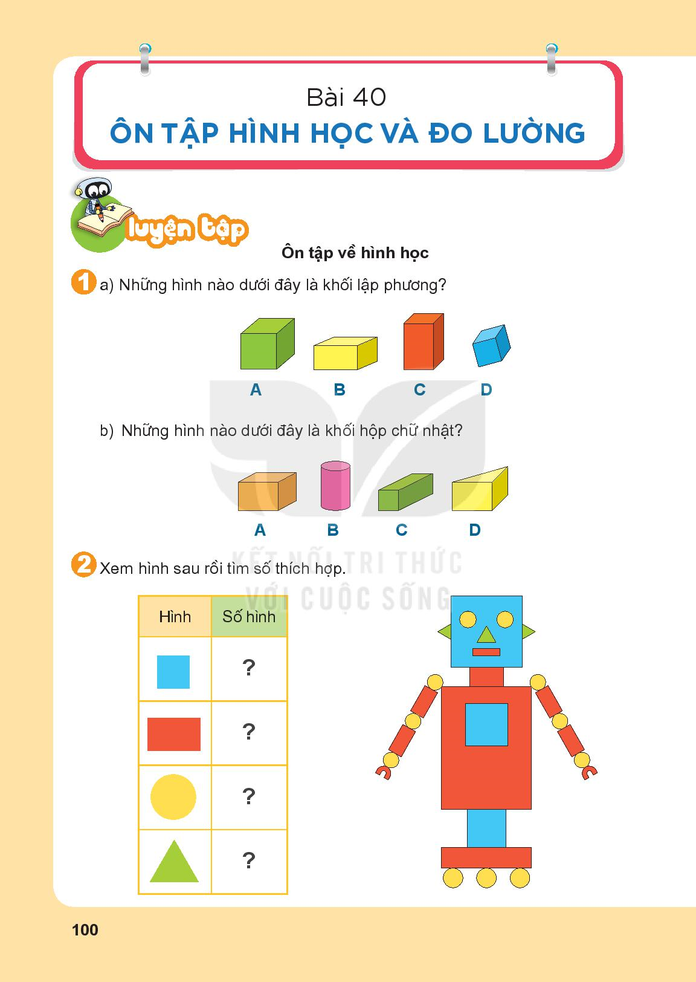

Slide 5
A
C

Slide 6
3
8
11
3

Slide 7
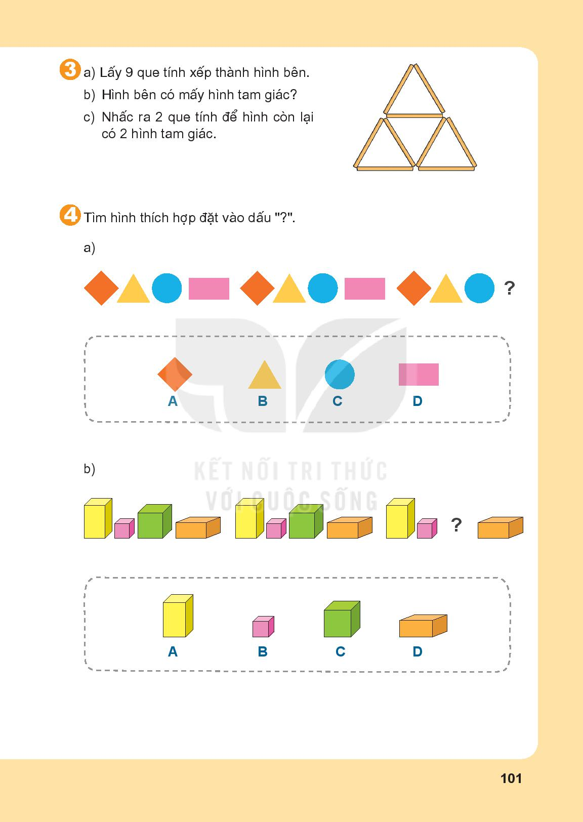

Slide 8
D
C

Slide 9
Dặn dò

